Slide 1
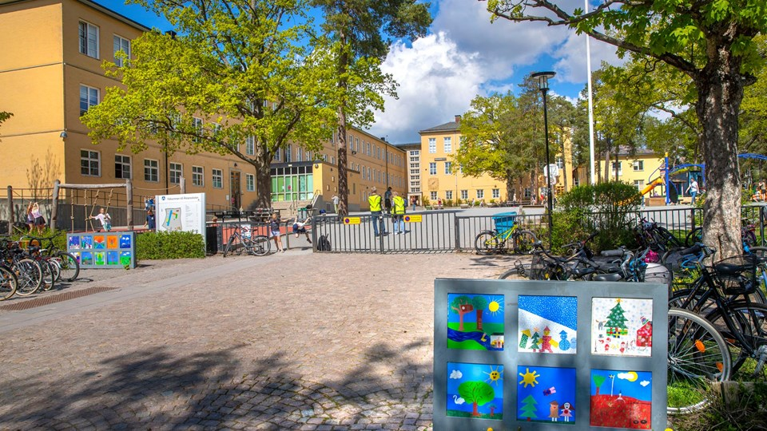
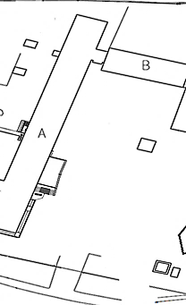

VÄLKOMMEN TILL ÅLSTENSSKOLAN
EXPEDITIONEN
(MARKPLAN)

Slide 2



Matsedel - Vecka 20
Måndag: Korvstroganoff, Ris Namnsdag - Sofia, Sonja
Veg. Hallouminoff, Ris
Tisdag: Fiskgratäng, Potatis Namnsdag - Ronald, Ronny
Veg. Grönsaksgratäng, Potatis
Onsdag: Grönsaksbiff, Pasta, Sås Namnsdag - Rebecka, Ruben
Veg. Grönsaksbiff, Pasta, Sås
Torsdag: Kristi himmelsfärd Namnsdag - Erik
Fredag: Pastarätt Namnsdag - Maj, Majken
Veg. Pastarätt
Trafiknykterhetens dag
Norges nationaldag

